Slide 1

الحَلْقَةُ الأُولى - اللُّغَةُ العَرَبيّةُ الصَّفُّ الثاني الابْتِدائيّ/الفَصْلُ الدِّراسيُّ الأول
وَحْدَةُ: (المراجعة)
الدَّرْسُ الثاني: أُراجِعُ الحروف(1) ب م د ح ر
وزارة التربية والتعليم –الفصل الدراسي االأول 2021-2022

Slide 2

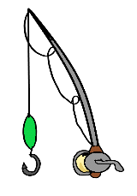
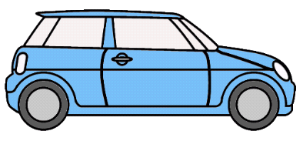
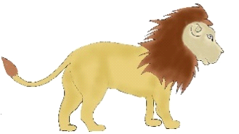

1-أُسَمّي الصُّورَ، وَأُلَوِّنُ دائِرَةَ الصّورةِ الَّتي يَحْتَوي اسْمُها عَلى(س).
وزارة التربية والتعليم –الفصل الدراسي االأول 2021-2022

Slide 3
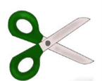
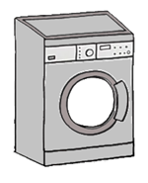

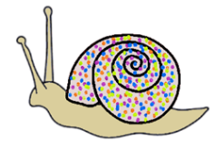
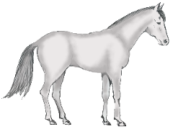



2- أُسمّي الصُّورَ، وأَصِلُ كُلَّ حَرْفٍ بالصّورِ الـمُناسِبَةِ لَهُ:
س
ص
ز
وزارة التربية والتعليم –الفصل الدراسي االأول 2021-2022

Slide 4
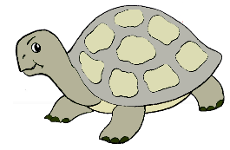
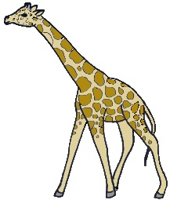
3- أُسَمّي الصُّورَ، وَأَكْتُب الحَرْفَ الأَوَّلَ مِنِ اسْمِ كُلِّ صورَةٍ في الدَّائِرَةِ:
ص
س
س
ز
وزارة التربية والتعليم –الفصل الدراسي االأول 2021-2022

Slide 5
4- أَقْرَأُ الكَلماتِ، وَأُصَنِّفُها:
ذُبابَةٌ
بَريدٌ
دَجاجَةٌ
مِذْياعٌ
مِقْوَدٌ
مَدينَةٌ
مِئْذَنَةٌ
ذَيْلٌ
د | ذ | ـد | ـذ
مِذْياعٌ
بَريدٌ
دَجاجَةٌ
.................
.................
.................
.................
ذُبابَةٌ
مِئْذَنَةٌ
مِقْوَدٌ
.................
مَدينَةٌ
.................
.................
.................
ذَيْلٌ
وزارة التربية والتعليم –الفصل الدراسي الأول 2021-2022م

Slide 6
5- أَصِلُ كُلَّ حَرْفٍ بِما يُناسِبُـهُ مِن الكَلِمات:
نَخْلَةٌ
تُفّاحَةٌ
خـ
جـ
حــ
مَسْبَحٌ
خَيْمَةٌ
ـح
ـخـ
ـجـ
ـحـ
خَروفٌ
جَمَلٌ
شَجَرَةٌ
مَصَحَّةٌ
وزارة التربية والتعليم –الفصل الدراسي الأول 2021-2022م

Slide 7
6- أَقْرَأُ الفِقْرَةَ، وَأُصَنِّفُ الكَلِماتِ الّتي تَحْتَـها خَطٌّ في الجَدْوَلِ كَما في الـمثالِ:
بَيْنَما كانَتْ الحَمامَةُ تَلْتَقِطُ الحَبَّ عَلى جانِبِ النَّــــهْرِ، رَأَتْ نَمْلَةً دَاخِلَ النّهْرِ تَكادُ تَغْرَقُ في مياهِهِ الـجَارِفَةِ، فَالْتَقَطَتْ عودًا يابِسًا بِمِنْقارِها، وَطارَتْ فَــــــــــــــوْقَ النَّمْلَةِ، وَأَلْـــــــــــــقَتِ العودَ أَمامَها، وَقـــــــــالَتْ لَها: " أَيَّتُها النَّمْلَةُ، لا تَخافي، وَتَعَلَّقي بِذَلِكَ العودِ
ح | خ | ج
.................
جانِبِ
دَاخِلَ
.................
.................
الحَمامَةُ
.................
تَخافي
الحَبَّ
الـجَارِفَةِ
.................
.................
وزارة التربية والتعليم –الفصل الدراسي االأول 2021-2022

Slide 8

7- أُجَرِّدُ الحُروفَ (ب - م - د - ح - ر )مِنَ الكَلِماتِ:
حَقْلٌ فَرَغَ يُساعِدُ نامَ بِطّيخٌ جَدْيٌ
بِـ
مَ
.
ـرَ
ـدْ
ـدُ
.
.
.
.
.
حَـ
وزارة التربية والتعليم –الفصل الدراسي االأول 2021-2022

Slide 9
8- أُحَلِّلُ الكَلِماتِ إِلى مَقاطِعِها:
مَسْبَحٌ
رَمادٌ
كَبيرٌ
ـحٌ
ـبَـ
مَسْـ
دٌ
ما
رَ
ـرٌ
ـبيـ
كَـ
بَريدٌ
حَديثٌ
دَجاجٌ
ـدٌ
ـريـ
بَـ
ـثٌ
ـديـ
حَـ
جٌ
جا
دَ
وزارة التربية والتعليم –الفصل الدراسي الأول 2021-2022م

Slide 10
9- أُرَكِّبُ بِالـمَقاطِع كَلِماتٍ:
.................
مَدْرَجٌ
جٌ
رَ
مَدْ
مَدْخَلٌ
.................
ـلٌ
خَـ
مُديرَةٌ
........
ةٌ
ــرَ
مُـ
ـديـ
.................
حَديقَةٌ
ــةٌ
يــقَـ
حَـ
وزارة التربية والتعليم –الفصل الدراسي االأول 2021-2022

Slide 11


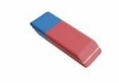

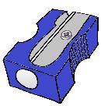
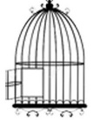
10- أَصِلُ المَقْطَعَ بِما يُناسِبُهُ؛ لِأَكَوِّنَ كَلِماتٍ:
أَبْراجٌ
.................
ـراجٌ
مِفْـ
.................
مِمْحاةٌ
ـحاةٌ
أَبْـ
.................
ـتاحٌ
مِفْتاحٌ
مِبْـ
.................
ـراةٌ
مِبْراةٌ
مِمْـ
وزارة التربية والتعليم –الفصل الدراسي الأول 2021-2022م

Slide 12

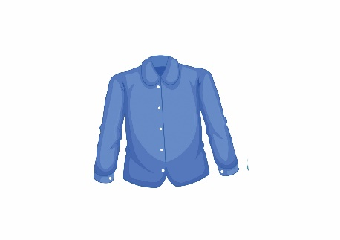
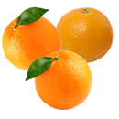
11- أُكْمِلُ كُلّ كَلِمَةٍ بـِالـمَقْطَعِ الـمُناسِبِ، مُسْتَعينًا بالصُّوَرِ:
شَةٌ
فَـ
.....
ـرا
ـصٌ
.....
قَـ
ـميـ
.....
تُقالٌ
بُرْ
وزارة التربية والتعليم –الفصل الدراسي الأول 2021-2022م

Slide 13
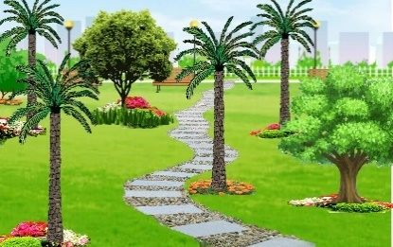
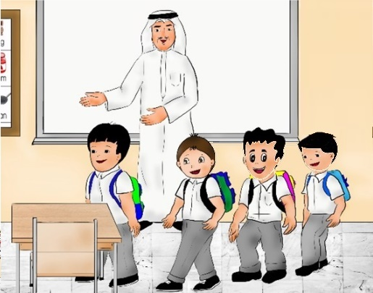
12- أُكْمِلُ الجُمْلَةَ بكَلِماتٍ أُكَوِّنُـها مِنَ الـمَقَاطِعِ:
ـقَـ
ـرَ
ـــديـ
حَـ
ــبيـ
كَـ
ـةُ
ةٌ
.................
الـحَيِّ
.................
كَبيرَةٌ.
حَديقَةُ
رَ
ـبًا
مَرْ
ـسَـ
الْـ
ـةِ
حَـ
ـمَدْ
.................
بِكُمْ في
.................
الْمَدْرَسَةِ.
مَرْحَبًا
وزارة التربية والتعليم –الفصل الدراسي الأول 2021-2022م

Slide 14
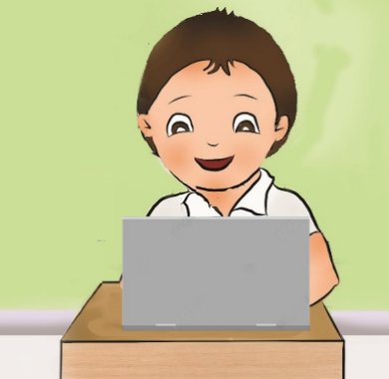
13- أ - أُكَوِّنُ كَلِماتٍ مُستَعينًا بِأَلْوانِ البِطاقاتِ.
.
.
.
.
بَدْرٌ
الْجَديدِ
فَرِحَ
بِحاسوبِهِ
ب - أكَوِّنُ جُمْلَةً بِالكَلِماتِ الَّتي حَصَلْتُ عَلَيْها:
فَرِحَ بَدْرٌ بِحاسوبِهِ الجَديدِ.
وزارة التربية والتعليم –الفصل الدراسي االأول 2021-2022

Slide 15
انْتَهى الدَّرْسُ
وزارة التربية والتعليم –الفصل الدراسي االأول 2021-2022

